Slide 1

Aula Prática Padrões de Interação

Slide 2
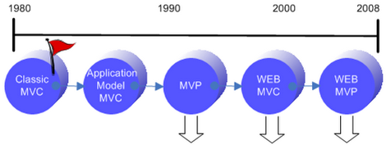
MVC
Trygve Reenskaug
Final da década de 70

Slide 3
MVC - Conceitos
Separação entre os objetos de negócio e os objetos da camada de apresentação.
Observer
Multíplas apresentações de um mesmo conjunto de objetos de domínio
Desacoplamento entre os objetos de domínio e seus respectivos objetos de apresentação

Slide 4
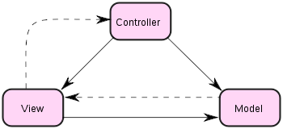
MVC - Clássico
View – São componentes de UI que representam a exibição dos dados do modelo.
Controller – Um componente que tem como par a sua view correspondente. Processa a entrada do usuário e envia para a camada de negócio.
Model – É o componente que representa o domínio do problema. Não possuem ligação com a UI.

Slide 5
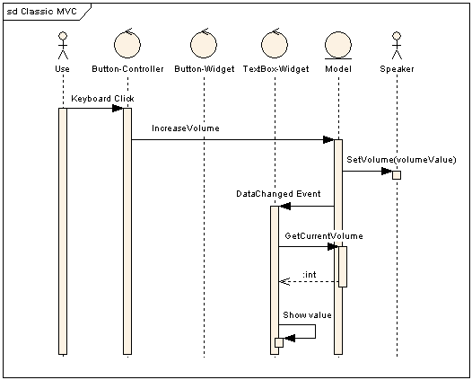
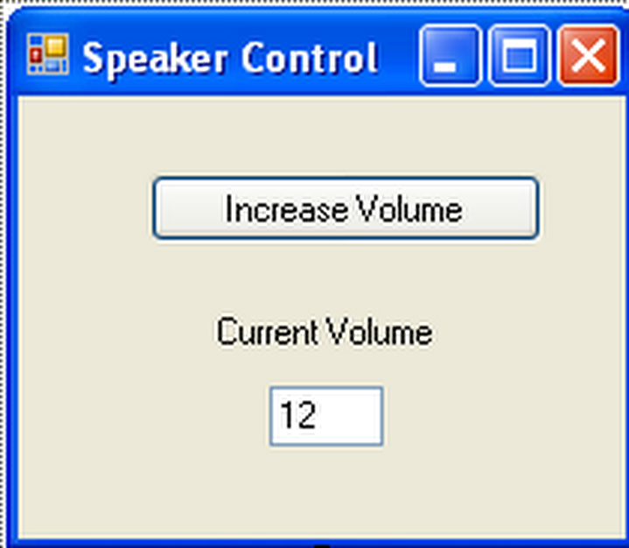
MVC - Diagrama

Slide 6
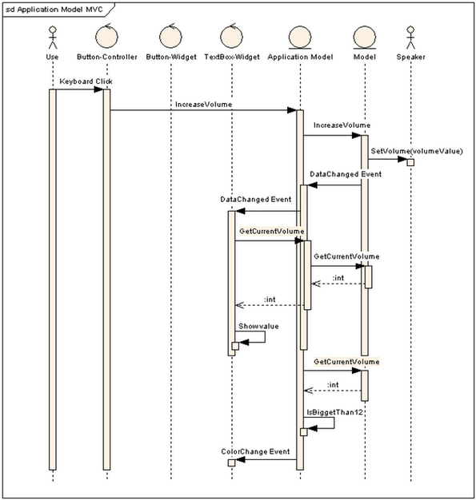
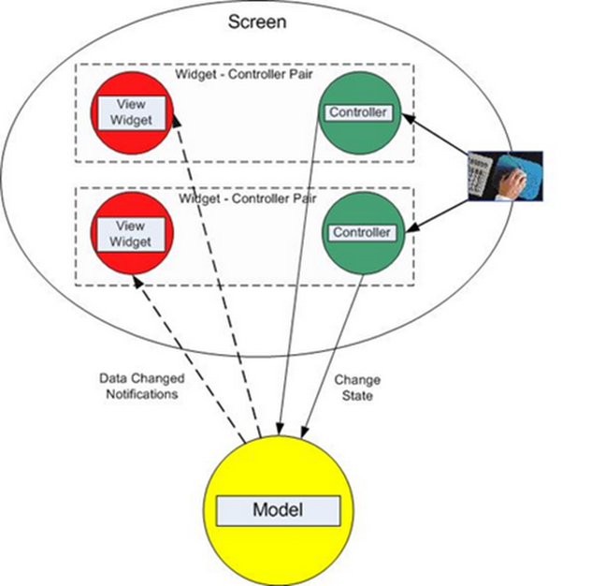
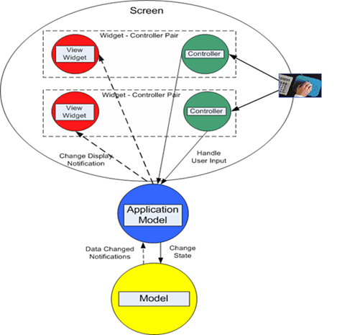
MVC - Diagrama

Slide 7
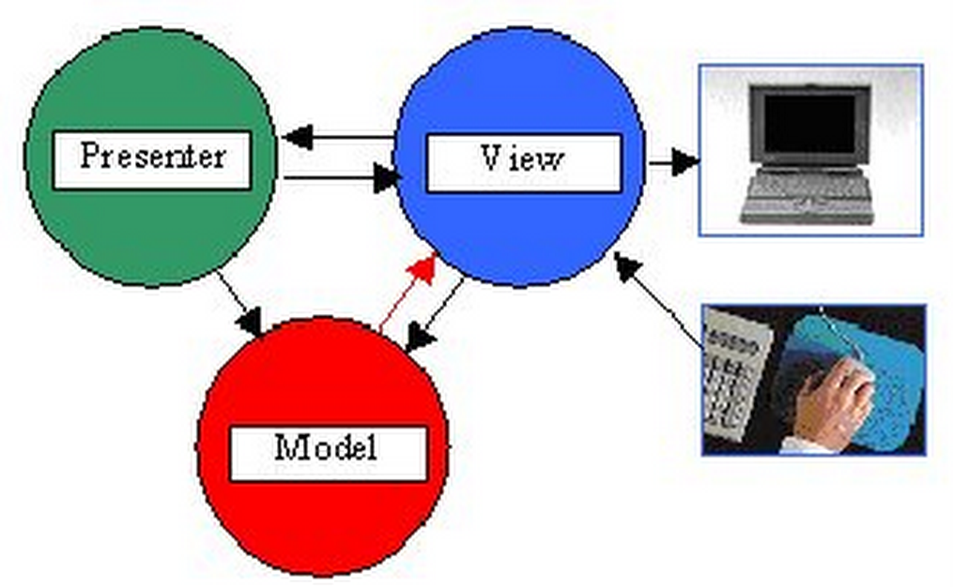
Dolphin MVP
Primeiro artigo publicado em 1996 (Mike Potel)
Arquitetura Rich-Client, Thin-Client (.NET Framework)

Slide 8
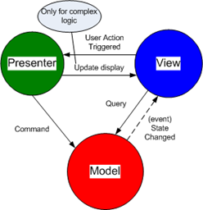
Dolphin MVP
View – Elementos de UI que respondem às ações do usuário deixando o tratamento dos eventos para o presenter. Seu único objetivo é exibir os dados.
Presenter – Se encarrega da lógica da apresentação de acordo com as regras. É altamente acoplada a view.
Model – São objetos que representam o domínio da aplicação. Não conhece nada sobre a camada de apresentação.

Slide 9
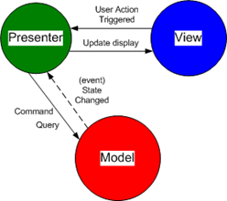
MVP (Passive)
View – Elementos de UI que respondem às ações do usuário deixando o tratamento dos eventos para o presenter. Seu único objetivo é exibir os dados.
Presenter – Se encarrega da lógica da apresentação de acordo com as regras. É altamente acoplada a view.
Model – São objetos que representam o domínio da aplicação. Não conhece nada sobre a camada de apresentação.

Slide 10
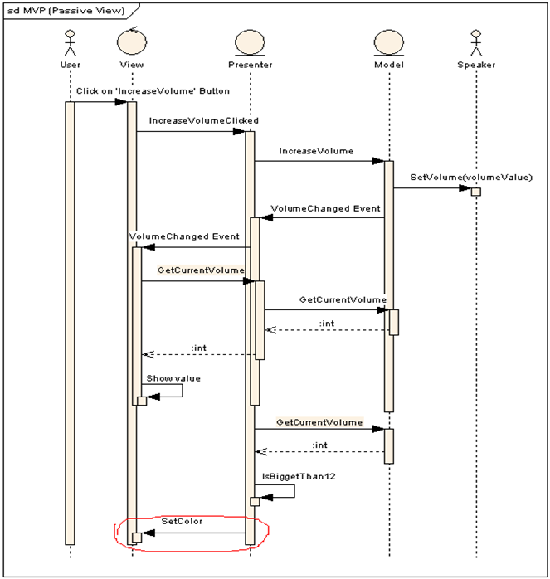

Slide 11
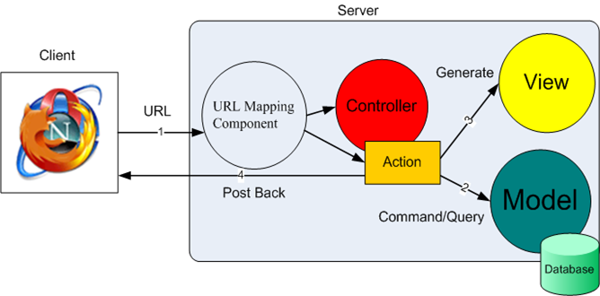
MVC Web
Componentes MVC residem no servidor
View – Páginas HTML que representam os dados do domínio do problema
Controller – Responsável por interceptar a requisição http do cliente, extrair os dados, executar alguma operação de negócio, cria a view apropriada, coloca na resposta http e envia para o cliente
Model – Representa os dados do domínio do problema.

Slide 12
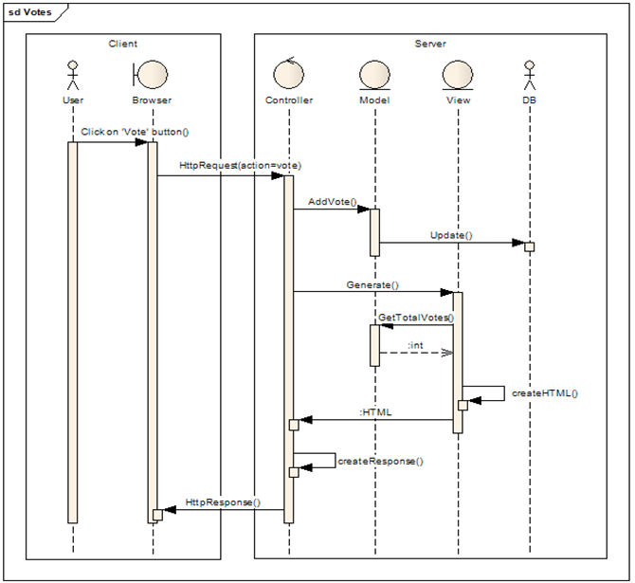
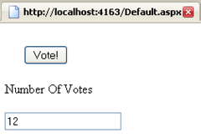
MVC Web

Slide 13
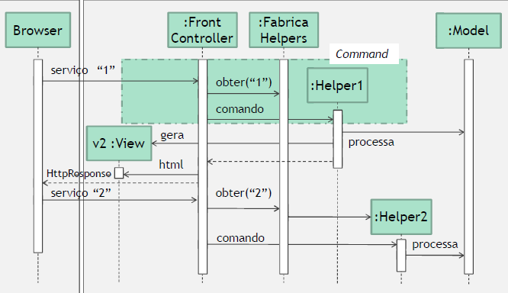
MVC 2
Aplicação do padrão MVC em aplicações Web requer algumas mudanças
MVC2 = Passive View + Front Controller
Front Controller
Utiliza o controlador como um ponto inicial para todas as requisições HTML.

Slide 14
Referências
http://aviadezra.blogspot.com/2008/06/mvc-model-view-controller-design.html
http://www.martinfowler.com/eaaDev/uiArchs.html

Slide 15
Aula Prática Padrões de Interação

